Slide 1

2

Slide 2





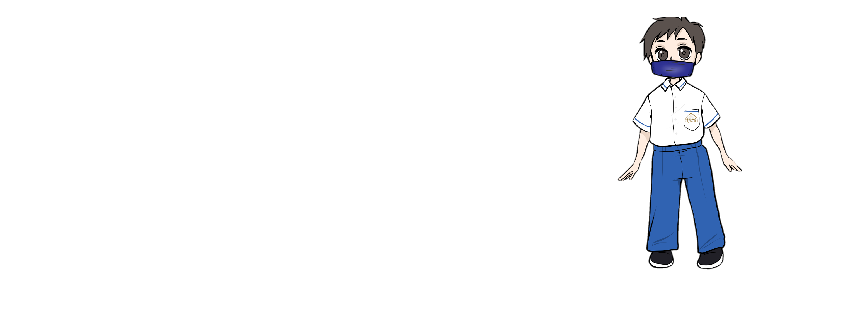
اليوم : الثلاثاء
اتحدث
الموافق : 21 / سبتمبر/ 2021
اتعلم
صفي الرائع الثالث الاساسي
أقرأ
أطبق

Slide 3
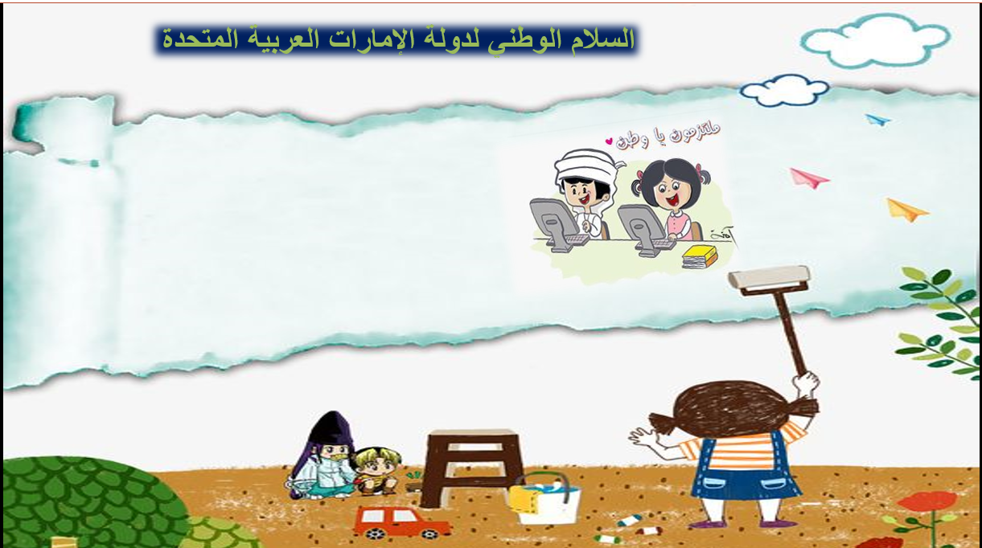
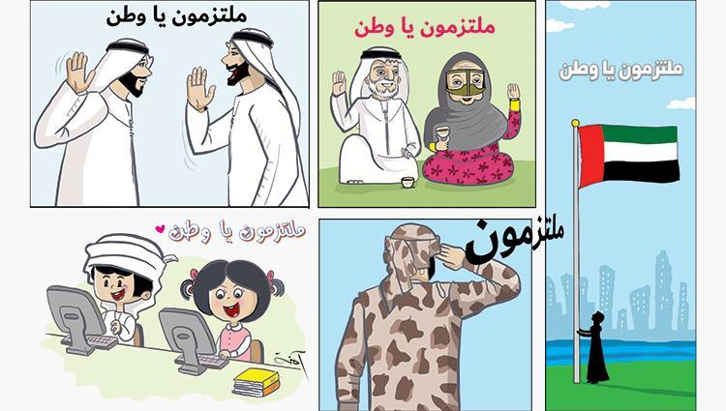


Slide 4

08
07
التقييم الختامي
بطاقة الخروج
05
06
تقييم بنائي
مهارات القرن 21
سيرالحصة الدرسية
04
03
شرح الدرس
التهيئة الحافزة
01
الحضور والغياب وقوانين التعلم عن بعد
02
مراجعة للدرس السابق

Slide 5


دعاء اليوم
دولة
الامارات
العربية
المتحدة

Slide 6



الحضور والغياب
دولة
الامارات
العربية
المتحدة

Slide 7








قوانين التعلم عن بعد
المواطنة و المسؤولية ... الالتزام بقواعد التعلم عن بعد
3
2
1
الانتباه الجيد
للدرس
الالتزام بالوقت المحدد للحصص
التفاعل الإيجابي
6
5
4
الالتزام بالزي المدرسي عند فتح الكاميرا
عدم فتح المايكرفون بدون إذن المعلمة
اتباع تعليمات المعلمة

Slide 8




الوسام لك فأنت تستحقه
مبادرة لتحفيز طلابي الأعزاء
سأضع طالباً في ذاكرتي وأراقب مشاركته أثناء الحصة و في نهاية الحصة سأكشف عنه

Slide 9
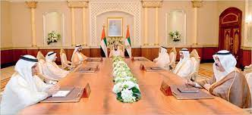

جهات تختص يتنفيذ القوانين، وإدارة شؤون الدولة، وحفظ الأمن الداخلي والخارجي
الانتخاب
1
السلطة
2
السياسة العامة
3
التالي

Slide 10
أسلوب يختار به الشعب أشخاصا محددين ليتكلموا باسمه ،ويدافعوا عن مصالحه
1
الانتخاب
2
السلطة
3
الدستور
التالي

Slide 11
برنامج عمل حكومي يحتوي على مجموعة من القواعد التي تلتزم الحكومة بتطبيقها في المجتمع من اجل تحقيق رفاهيته
1
السلطات
الدستور
2
السياسة العامة
3
التالي

Slide 12
وثيقة وطنية توضح القواعد الأساسية للدولة ، وحقوق وواجبات المواطنين وكل المقيمين على الأرض الدولة
جمعها : الدسانير
1
السياسة العامة
2
السلطات
3
الدستور
التالي

Slide 13

التهيئة الحافزة

Slide 14
عنوان درسنا لهذا اليوم...
سلطات الاتحاد1
سلطات الاتحاد1
العنوان
1- يقرأ المتعلم النص قراءة جهرية صحيحة
2- يناقش المتعلم ويحاور الفقرات القرائية
الأهداف
هذه الصورة بواسطة كاتب غير معروف مرخصة بالاسم CC BY-NC-ND

Slide 15

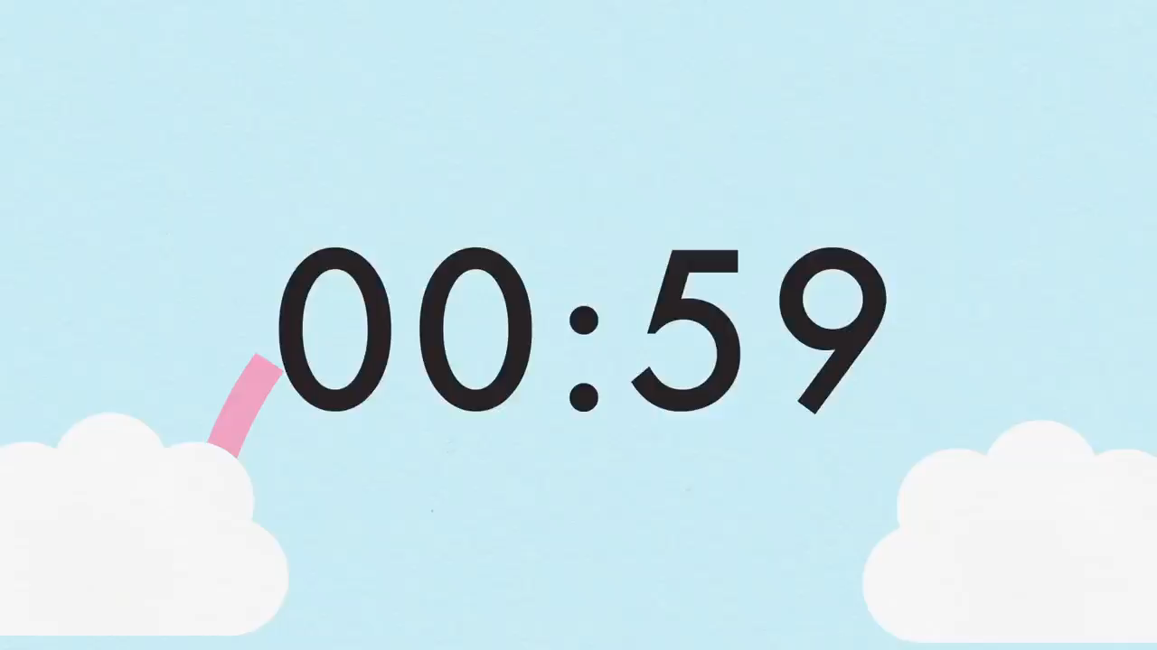


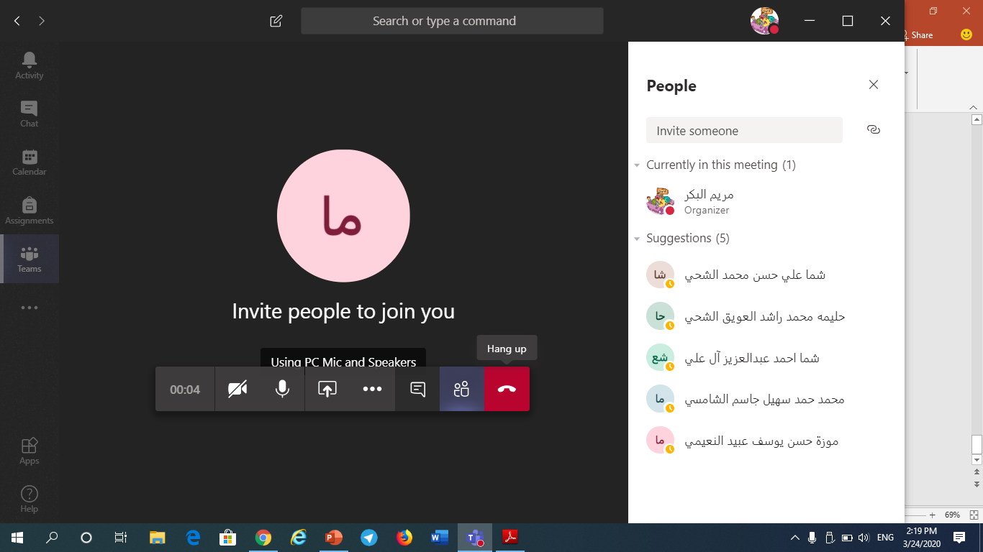
ماذا تعلمت
What I have learned
ماذا أود أن أعرف
What I want to know
ماذا أعرف
What I know
النشاط التمهيدي
Opening Activity

Slide 16


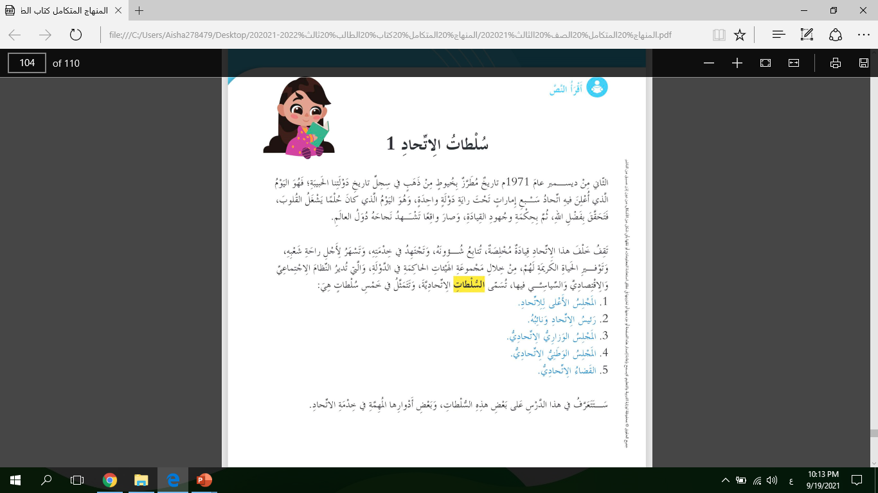
سلطات الاتحاد1
أقرأ النص
109

Slide 17
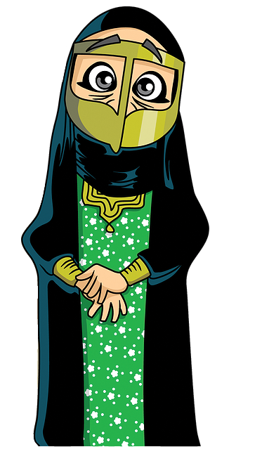
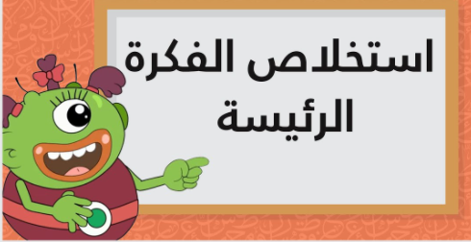
الفكرة الرئيسية للفقرة الأولى تحقق حلم الاتحاد
الفكرة الرئيسية للفقرة الثانية السلطات الاتحادية

Slide 18
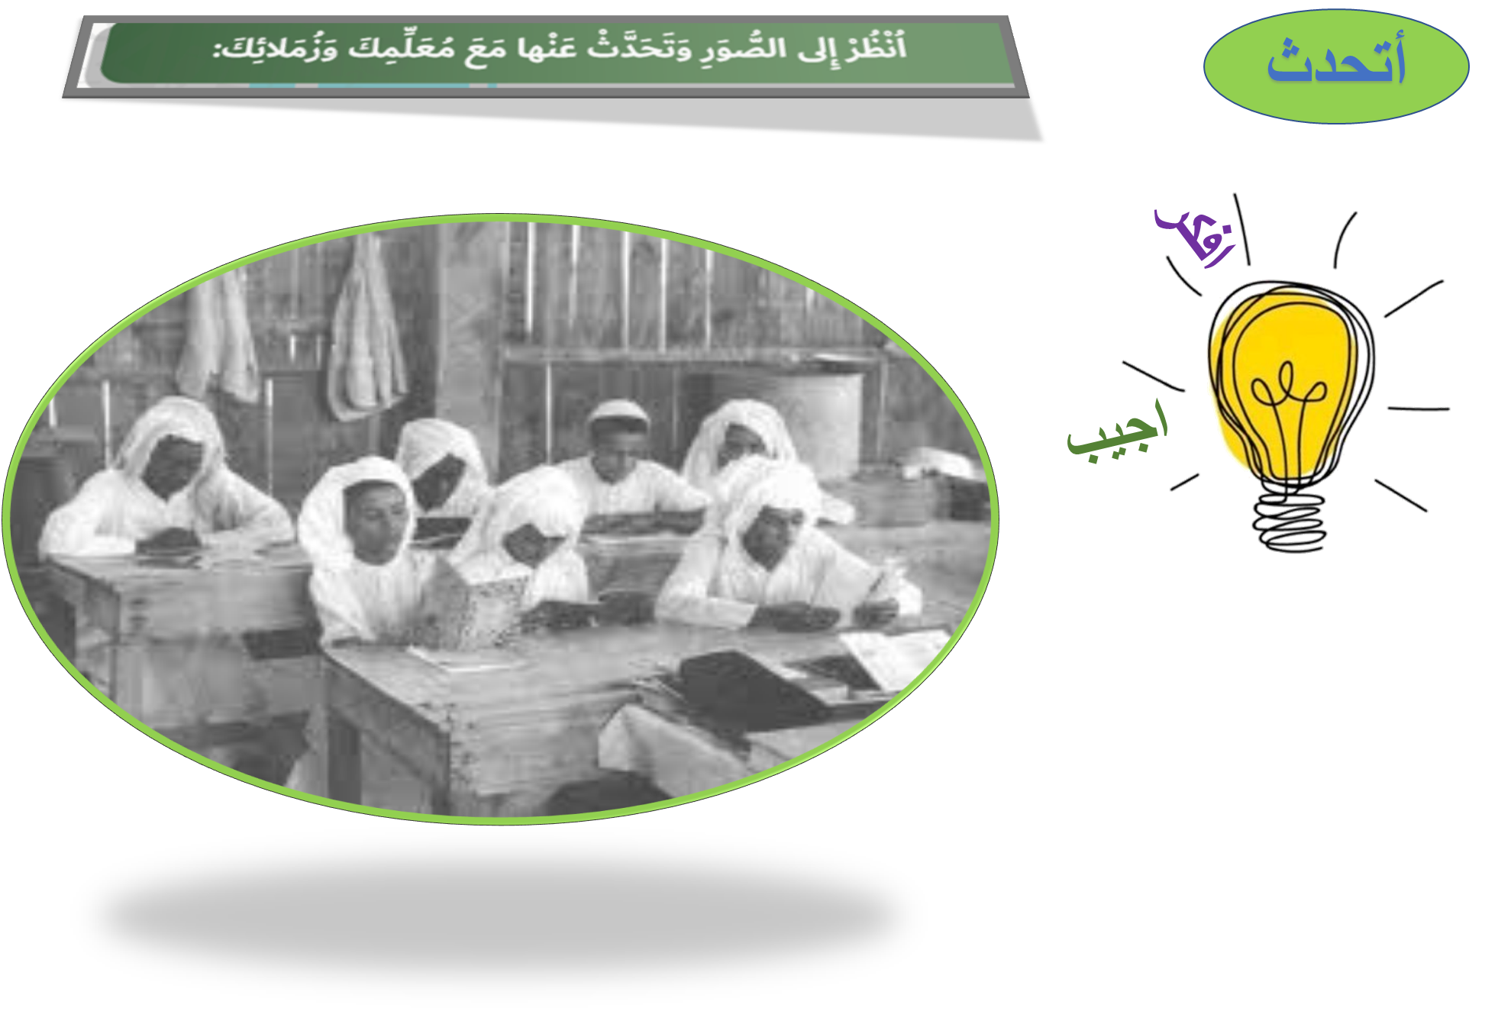
المناقشة والحوار
1- كم عدد السلطات الاتحادية في الإمارات؟
5 سلطات اتحادية
2- عدد السلطات الاتحادية في دولة الإمارات؟
المجلس الأعلى للاتحاد – رئيس الدولة ونائبة – المجلس الوزاري الاتحادي – المجلس الوطني الاتحادي – القضاء الاتحادي

Slide 19
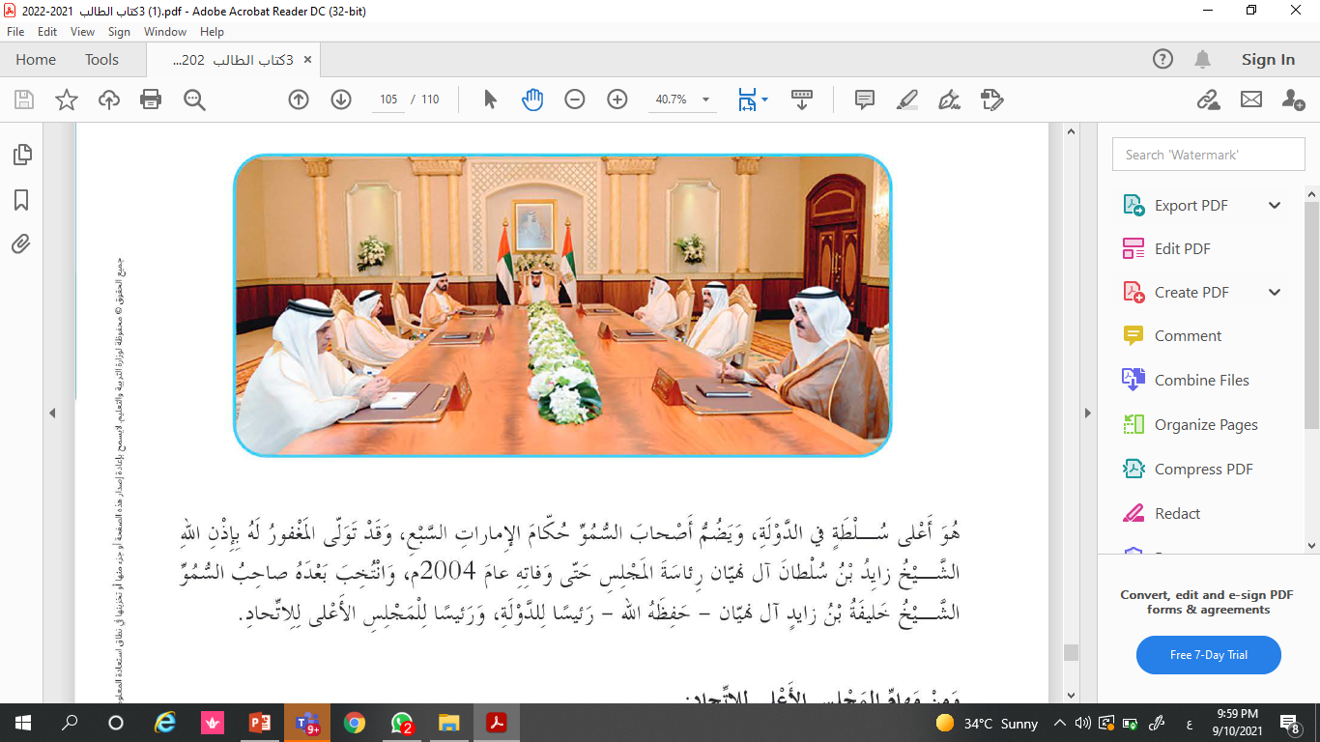
110
أقرأ النص
أولاً : - المجلس الأعلى للاتحاد

Slide 20
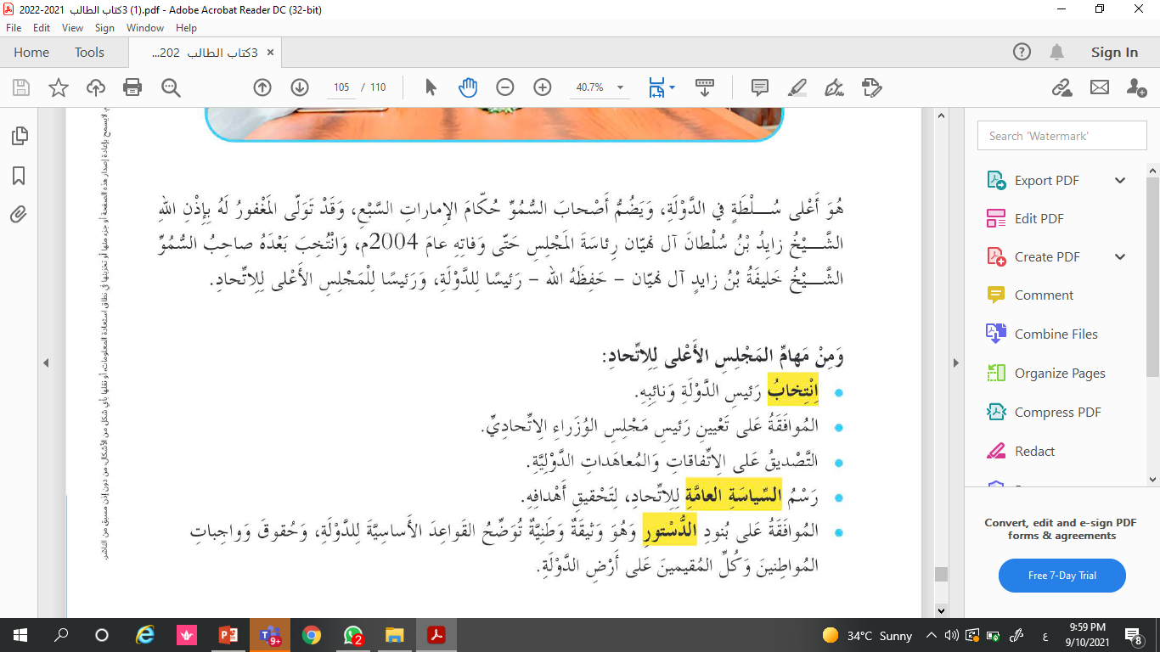
110
أقرأ النص
المجلس الأعلى للاتحاد

Slide 21
الفكرة الرئيسية للفقرة الأولى معلومات عن المجلس الأعلى للاتحاد
الفكرة الرئيسية للفقرة الثانية مهام المجلس الأعلى للاتحاد

Slide 22
المناقشة والحوار
1- متى انتخب الشيخ خليفة بن زايد رئيساً للمجلس الأعلى للاتحاد؟
بعد وفاة الشيخ زايد بن سلطان آل نهيان 2004
2- عدد مهام المجلس الأعلى للاتحاد؟
انتخاب رئيس الدولة – الموافقة على تعيين مجلس الوزراء– التصديق على الاتفاقات والمعاهدات الدولية – رسم السياسة العامة للاتحادي – الموافقة على بنود الدستور

Slide 23
3

Slide 24
اليوم : الاثنين
اتحدث
الموافق :27/ سبتمبر/ 2021
اتعلم
صفي الرائع الثالث الاساسي
أقرأ
أطبق

Slide 26
دعاء اليوم
دولة
الامارات
العربية
المتحدة

Slide 27
الحضور والغياب
دولة
الامارات
العربية
المتحدة

Slide 28


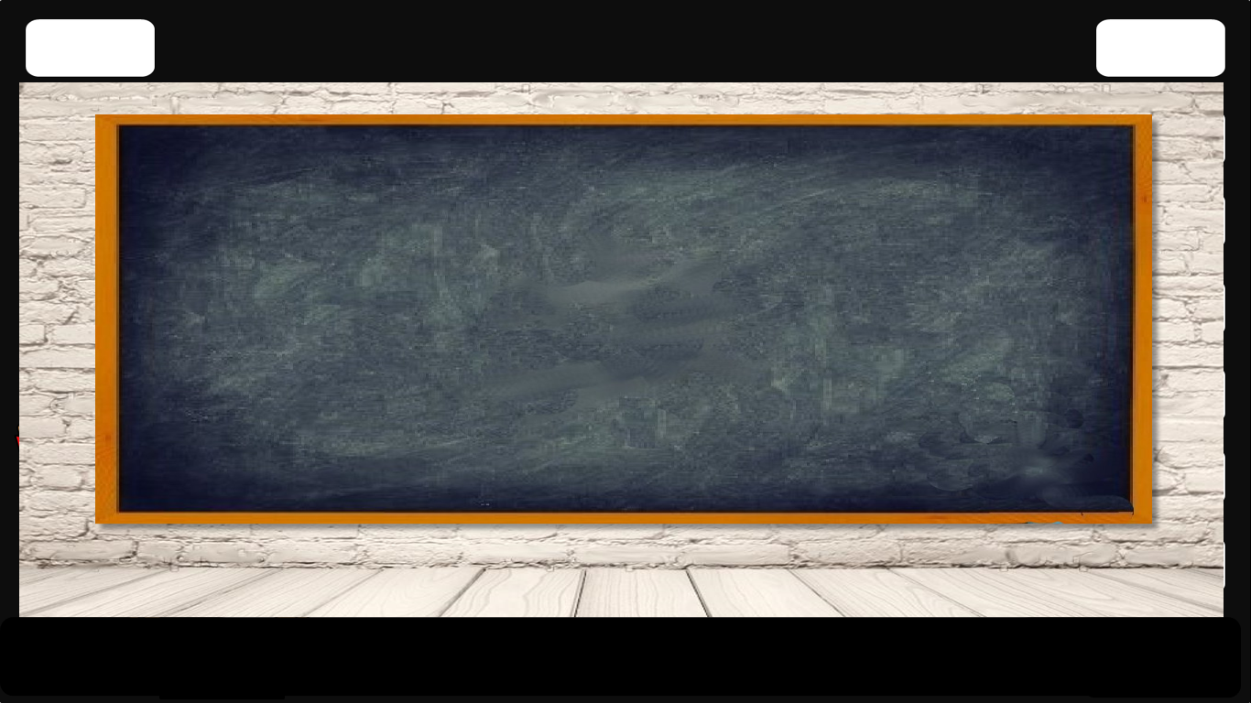




استراتيجية
النصف الاخر
تهيئة للدرس
هو
السلطة
تولى
الحكم
رئيس
الدولة
الشيخ خليفة بن
زايد
آل نهيان
اجتماع
عرقوب السديرة
عام 2004
الاتحاد
الثانية من
السلطات الاتحادية

Slide 29
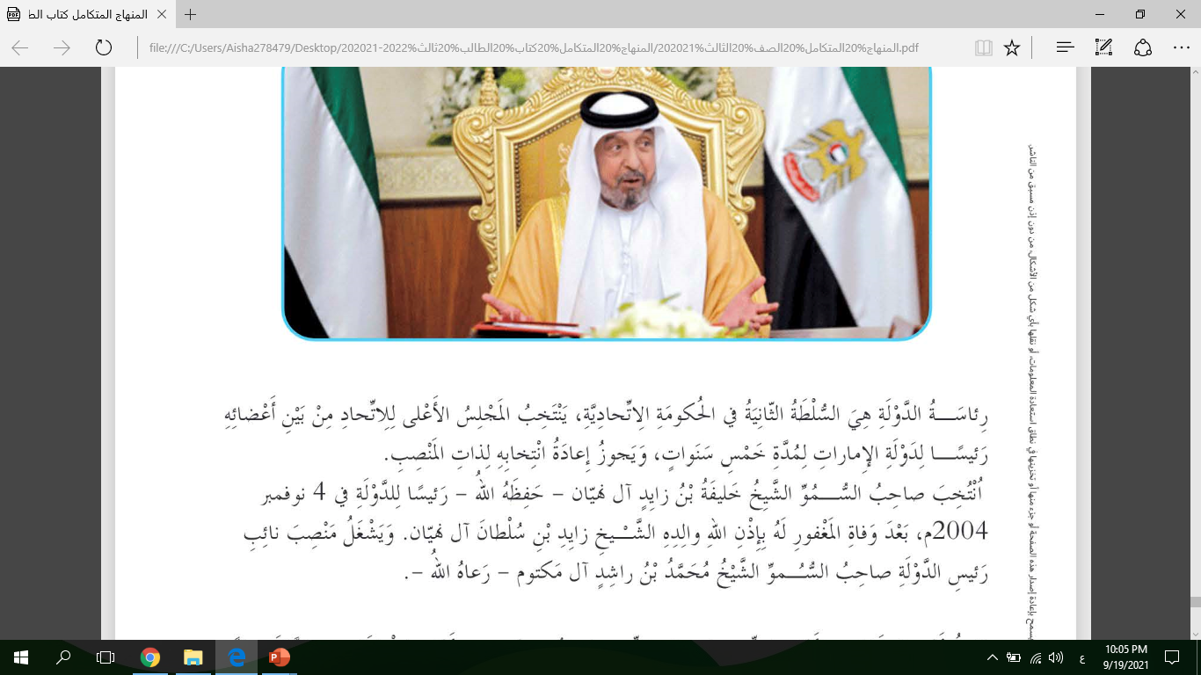
111
أقرأ النص
ثانياً :- رئيس الاتحاد ونائبة

Slide 30
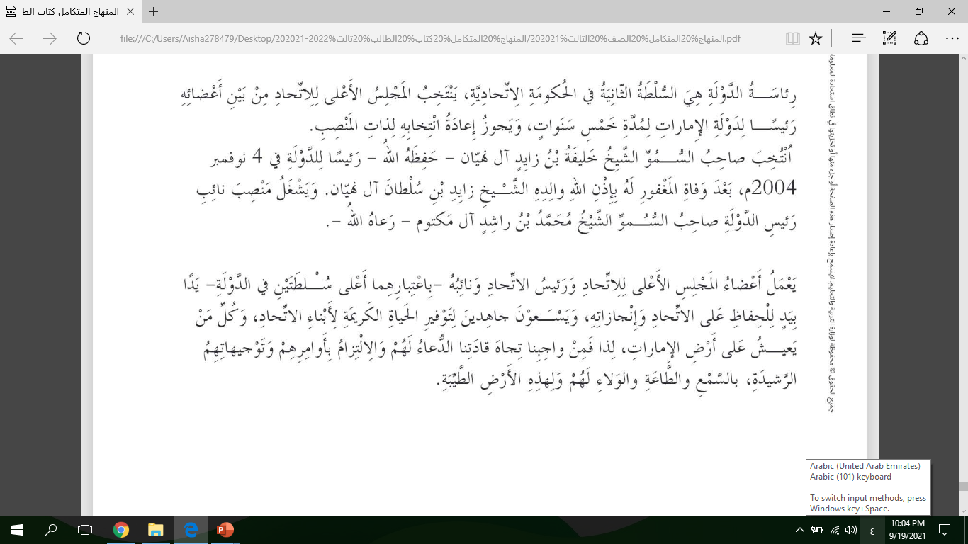
أقرأ النص
111

Slide 31
الفكرة الرئيسية للفقرة الأولى السلطة الثانية في الحكومة الاتحادية
الفكرة الرئيسية للفقرة الثانية واجبنا تجاه قادتنا

Slide 32
المناقشة والحوار
1- هل يجوز إعادة انتخاب الرئيس لذات المنصب؟
نعم يجوز إعادة انتخابه
2- ما هو واجبك اتجاه قادتك ؟
الدعاء لهم والالتزام بأوامرهم وتوجيهاتهم الرشيدة بالسمع والطاعة والولاء لهم ولهذه الأرض الطيبة

Slide 33

مهارات القرن 21
التعبير عن الرأي
لو صادفت رئيس الدولة في يوم ما ماهي الكلمة التي ستقولها له
هذه الصورة بواسطة كاتب غير معروف مرخصة بالاسم CC BY-NC-ND

Slide 34
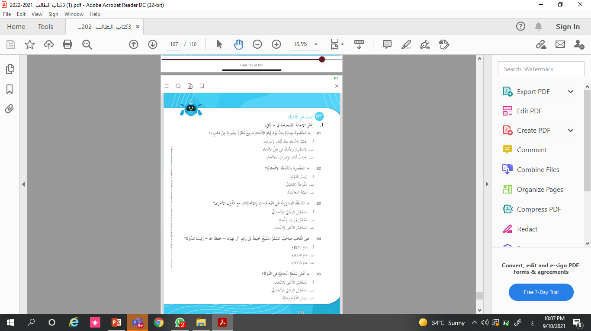

أجب عن الأسئلة
112

Slide 35
أجب عن الأسئلة
112

Slide 36
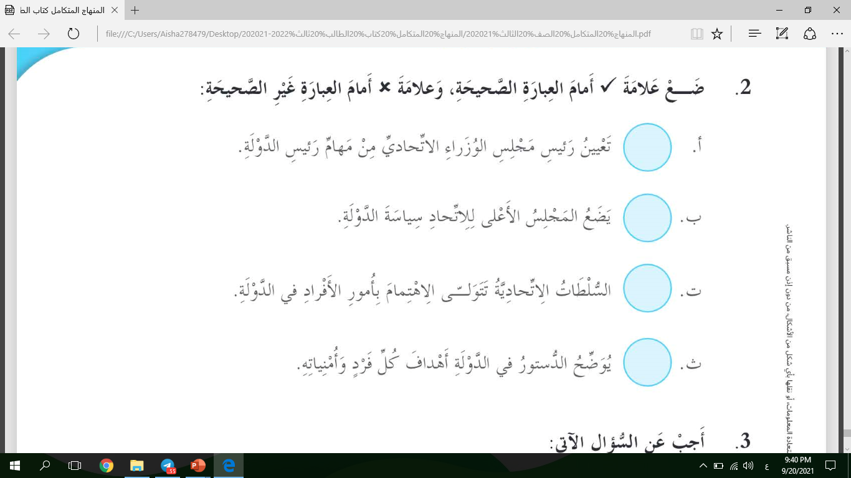


أجب عن الأسئلة
113

Slide 37
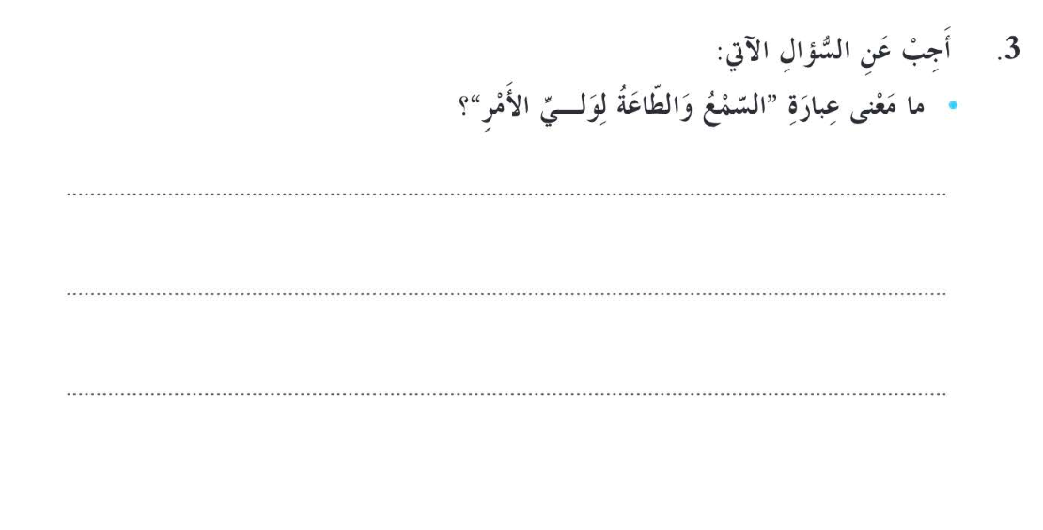
أجب
113
تعني الالتزام بأوامرهم وتوجيهاتهم

Slide 38
4

Slide 39
اليوم : الاحد
اتحدث
الموافق : 26 / سبتمبر/ 2021
اتعلم
صفي الرائع الثالث الاساسي
أقرأ
أطبق

Slide 40
الحضور والغياب
دولة
الامارات
العربية
المتحدة

Slide 41
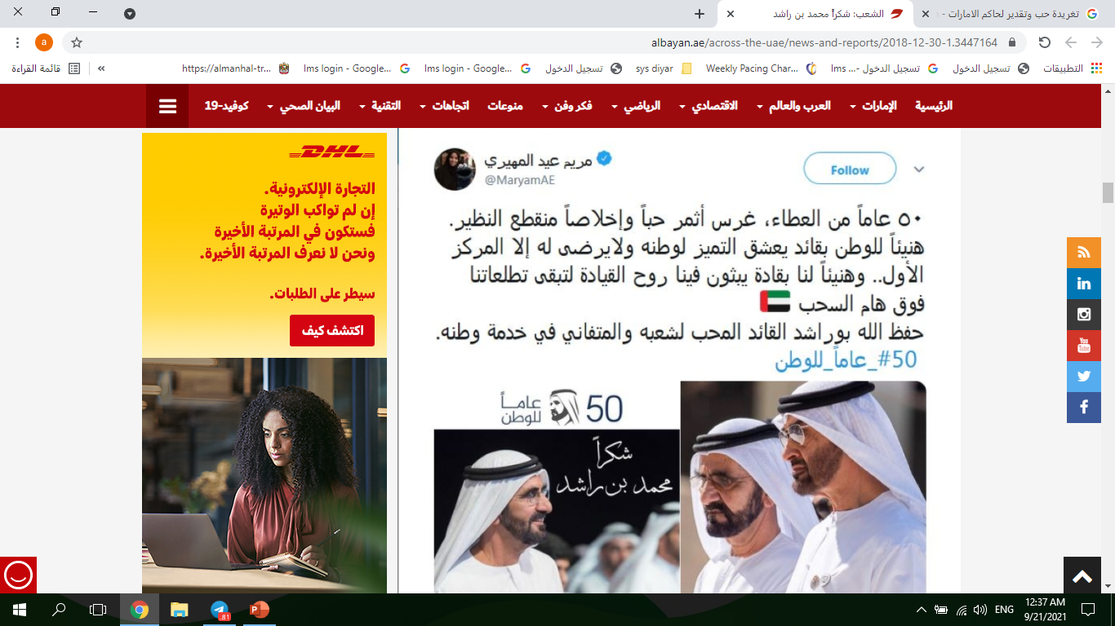
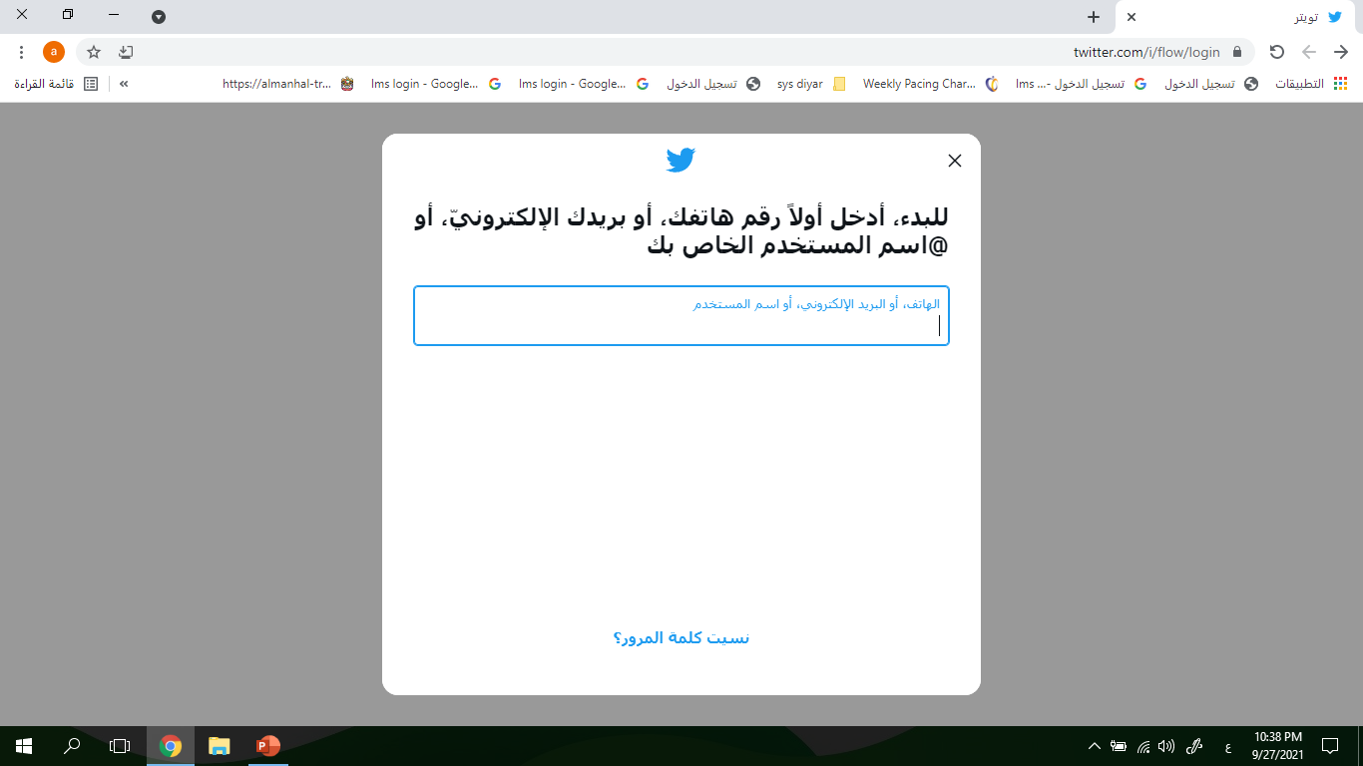
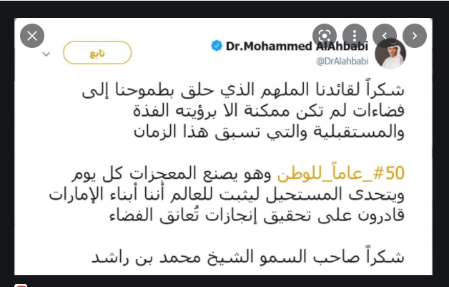
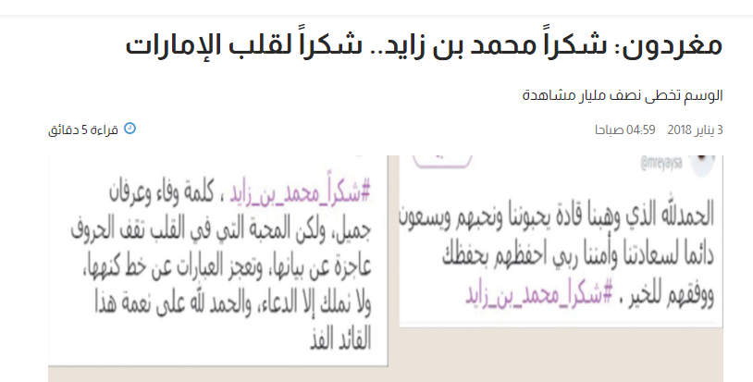
نماذج

Slide 42
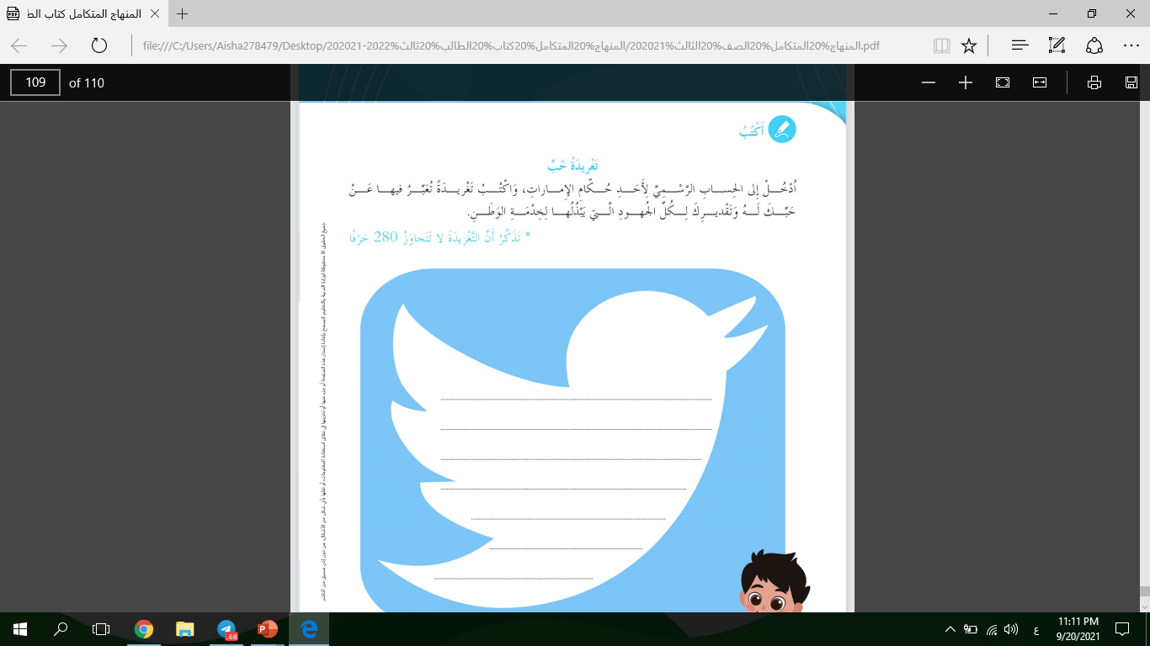
أكتب
114

Slide 43
تقييم بنائي
عرض بعض أعمال الطلبة ومناقشتها

Slide 44
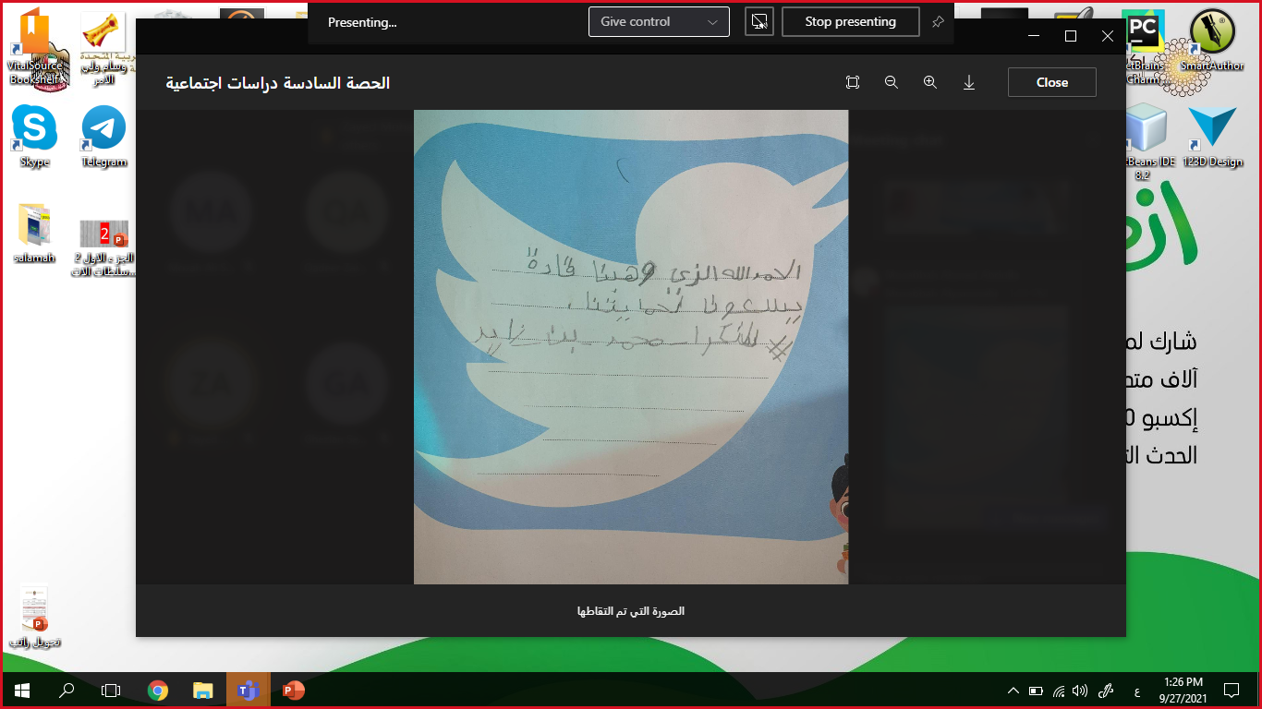
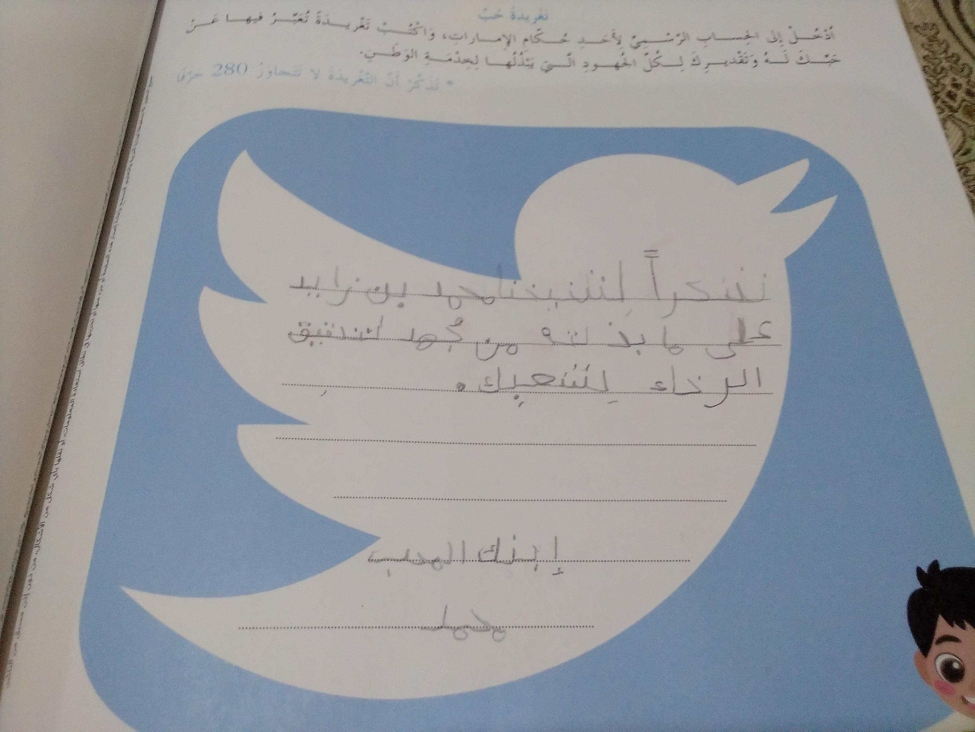
أكتب
114

Slide 45
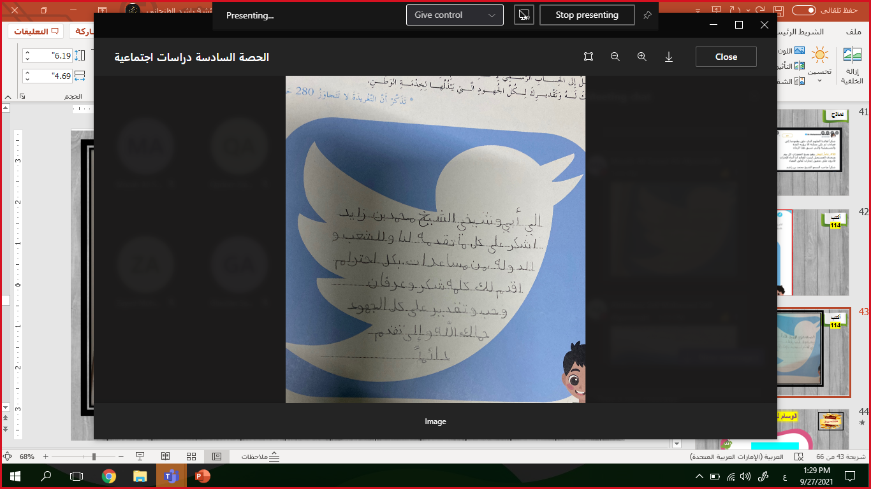
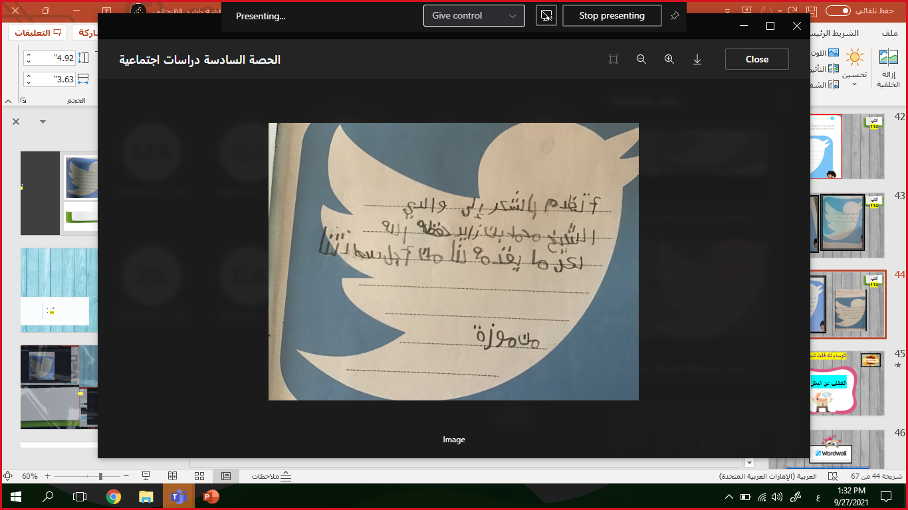
أكتب
114

Slide 46
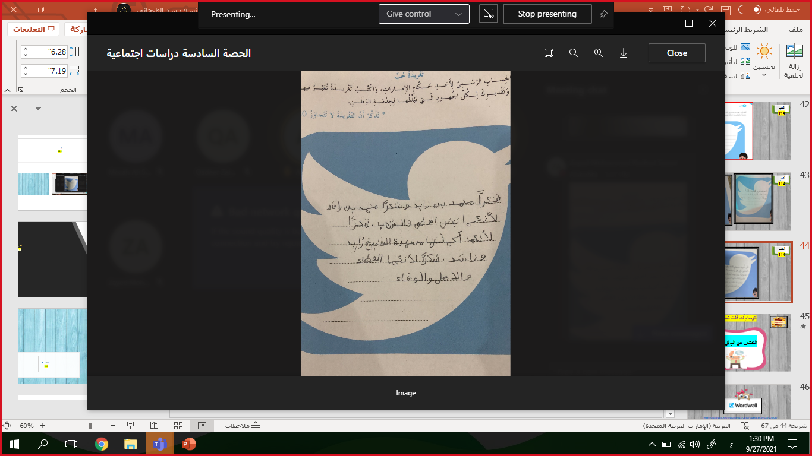
أكتب
114

Slide 47
الوسام لك فأنت تستحقه
مبادرة لتحفيز طلابي الأعزاء
الكشف عن البطل

Slide 48
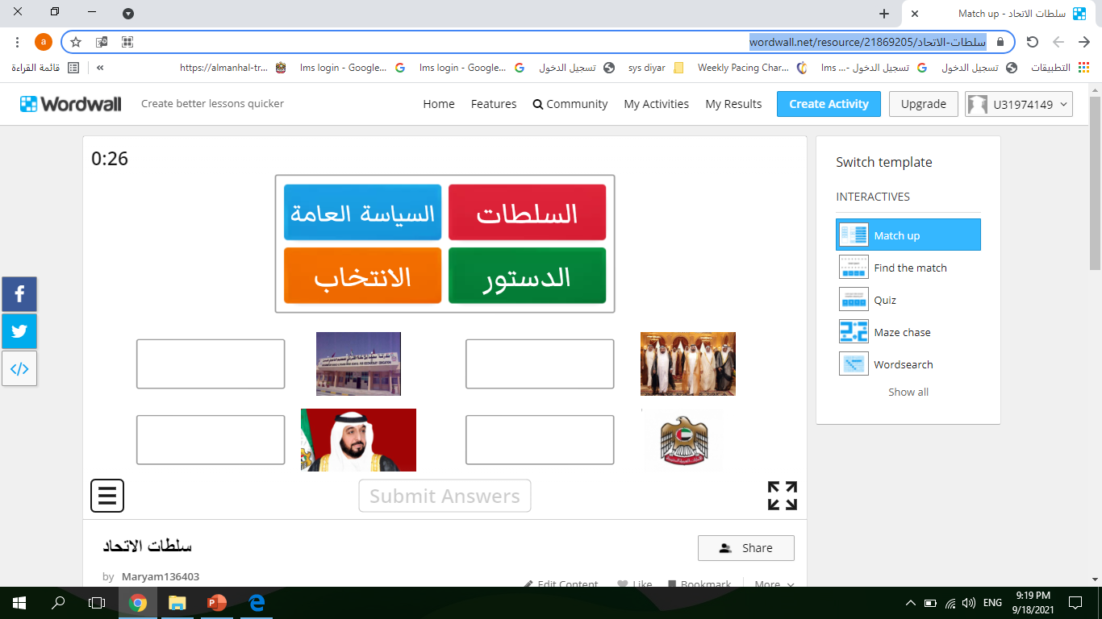
تقييم ختامي
https://wordwall.net/resource/21872050/%D8%B3%D9%84%D8%B7%D8%A7%D8%AA-%D8%A7%D9%84%D8%A7%D8%AA%D8%AD%D8%A7%D8%AF

Slide 49
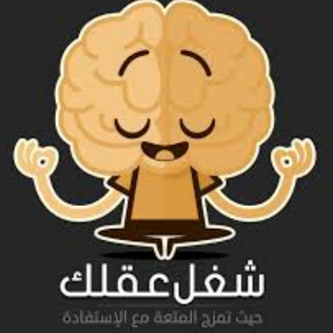

استرجع
ماذا تعلمت من درسنا هذا ؟

Slide 50
بطاقة الخروج ( تقييم الحصة )

Slide 51



أحبتي ألقاكم الحصة القادمة مع الجزء 5 من الدرس
معلمتكم عائشة الغسية

Slide 52
5

Slide 53
اليوم : الثلاثاء
اتحدث
الموافق :27 / سبتمبر/ 2021
اتعلم
صفي الرائع الثالث الاساسي
أقرأ
أطبق

Slide 55
08
07
05
06
التقييم الختامي
بطاقة الخروج
سيرالحصة الدرسية
04
03
مناقشة الدرس
التهيئة الحافزة
01
الحضور والغياب وقوانين التعلم عن بعد
02
مراجعة للدرس السابق

Slide 56
دعاء اليوم
دولة
الامارات
العربية
المتحدة

Slide 57
الوسام لك فأنت تستحقه
مبادرة لتحفيز طلابي الأعزاء
سأضع طالباً في ذاكرتي وأراقب مشاركته أثناء الحصة و في نهاية الحصة سأكشف عنه

Slide 58





مراجعة سريعة للدرس
ابدأ

Slide 59





التالي
ما هي أعلى سلطة اتحادية في الدولة
انتهى الوقت!
رئيس الاتحاد ونائبه
المجلس الوزاري
المجلس الأعلى
للاتحاد
ابدأ الوقت

Slide 60
متى انتخب صاحب السمو الشيخ خليفة بن زايد آل نهيان رئيساً للدولة
التالي
انتهى الوقت!
عام 1971م
عام 2005م
عام 2004م
ابدأ الوقت

Slide 61

التالي
ما المقصود بالسلطة الاتحادية
انتهى الوقت!
الشعب الاماراتي
رئيس الدولة
الهيئة الحاكم
ابدأ الوقت

Slide 62
عنوان درسنا لهذا اليوم...
سلطات الاتحاد1
سلطات الاتحاد1
العنوان
1- يطبق المتعلم رسم سدرة الاتحاد وكتابة اهم الحقوق التي يتضمنها المجلس الأعلى للمواطنين والمقيمين عليها
2- يبحث المتعلم عن إجابات للأسئلة في صفحة 39
الأهداف
هذه الصورة بواسطة كاتب غير معروف مرخصة بالاسم CC BY-NC-ND

Slide 63
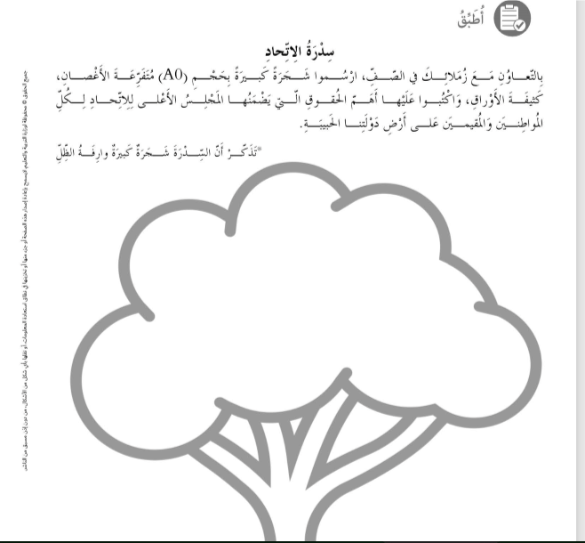
كتاب النشاط صفحة 38

Slide 64
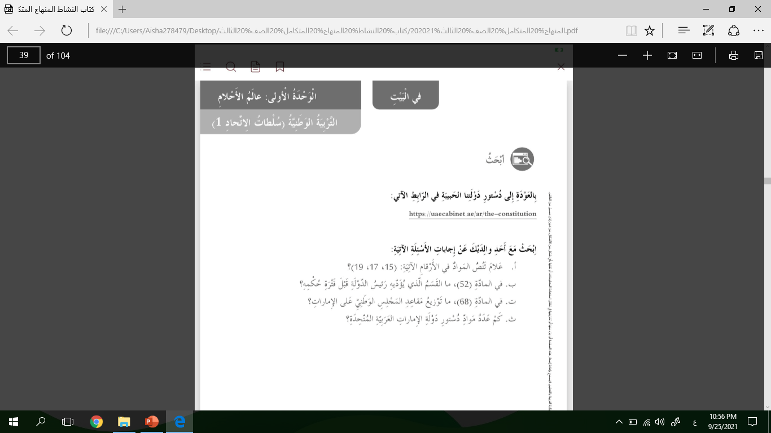
كتاب النشاط صفحة39
واجب منزلي

Slide 65
الوسام لك فأنت تستحقه
مبادرة لتحفيز طلابي الأعزاء
الكشف عن البطل

Slide 66
تقييم ختامي
عرض بعض أعمال الطلبة ومناقشتها

Slide 67
استرجع
ماذا تعلمت من درسنا هذا ؟

Slide 68
بطاقة الخروج ( تقييم الحصة )

Slide 69
أحبتي ألقاكم الحصة القادمة مع درس جديد
معلمتكم عائشة الغسية

